Slide 1
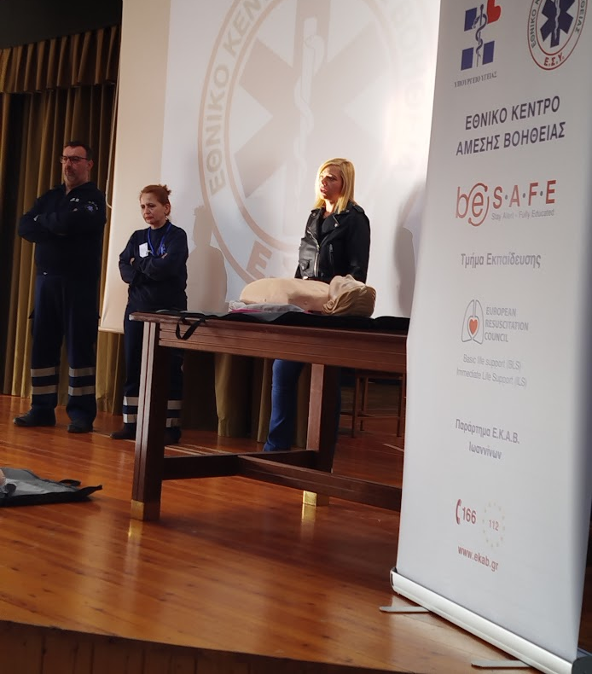
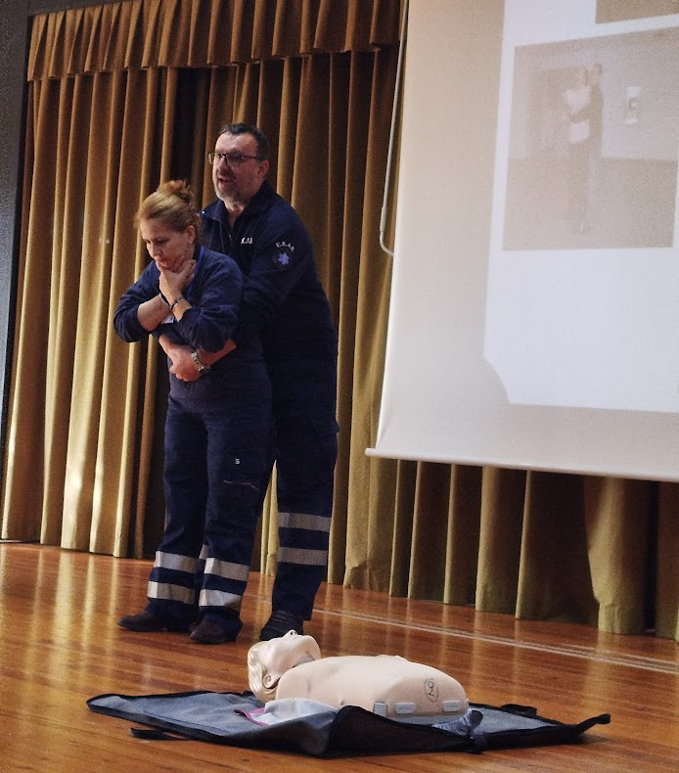
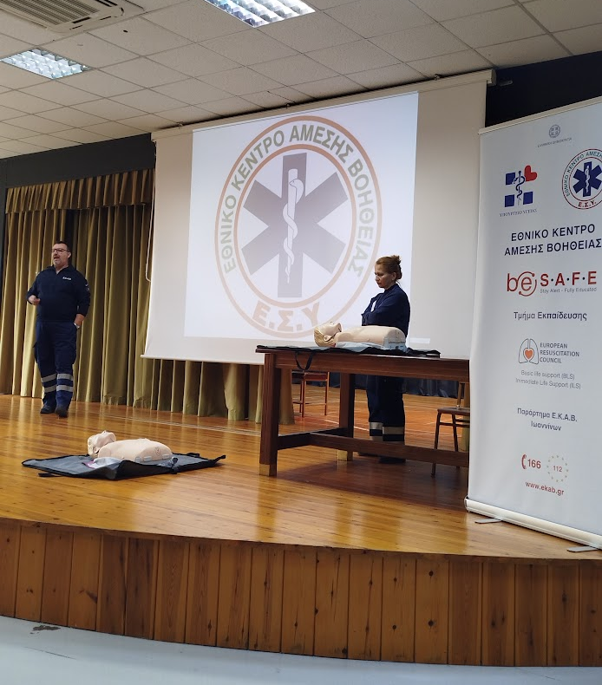
Πρώτες Βοήθειες
Τμ. Αγωγής και Φροντίδας στην Πρώιμη Παιδική Ηλικία
15/11/2024

Slide 2
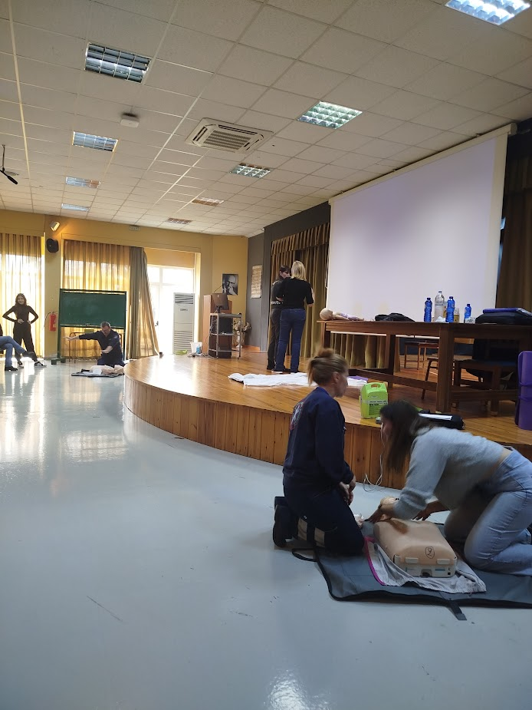
Πρώτες Βοήθειες
Τμ. Αγωγής και Φροντίδας στην Πρώιμη Παιδική Ηλικία
15/11/2024

Slide 3
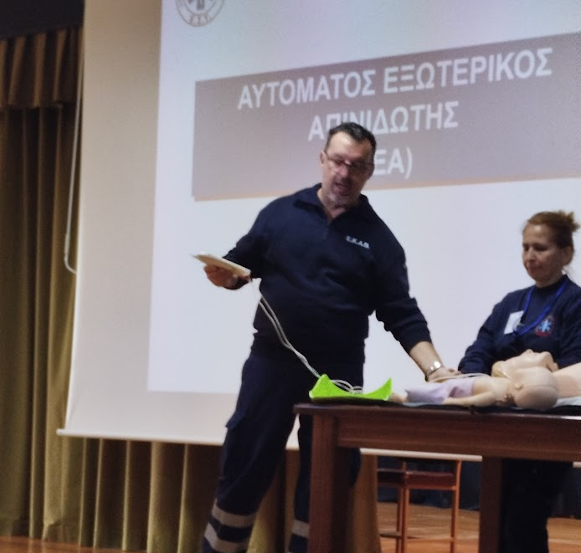
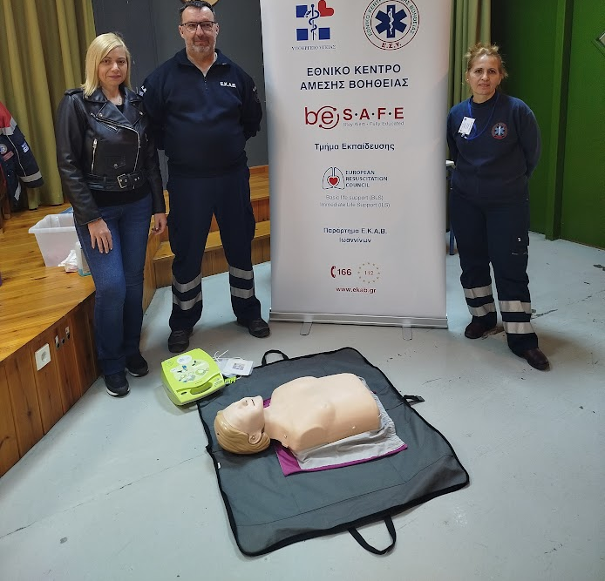
Πρώτες Βοήθειες
Τμ. Αγωγής και Φροντίδας στην Πρώιμη Παιδική Ηλικία
15/11/2024

